Slide 1
Teoría de la Información y la Comunicación
Introducción a los Sistemas de Información
Ing. María Aparicio

Slide 2
Teoría General de Sistemas
Origen
Aunque la Teoría General de Sistemas (TGS) puede remontarse a los orígenes de la ciencia y la filosofía, sólo en la segunda mitad del siglo XX adquirió tonalidades de una ciencia formal gracias a los valiosos aportes teóricos del biólogo austríaco Ludwig von Bertalanffi (1901-1972).
Propósito
Resolver las dificultades a las que se enfrentaba la biología para explicar los fenómenos biológicos, debido al predominio de la aplicación de métodos reduccionistas.
Y afirma que las propiedades de los sistemas no pueden describirse significativamente en términos de sus elementos separados.
La Teoría General de Sistemas trata de descubrir la similitud que tienen todos los sistemas

Slide 3
Teoría General de Sistemas
Surge como nuevo Paradigma en el pensamiento científico, al estudiar los isomorfismos (iso: semejante, morfismo: formas) en las distintas disciplinas (física, biología, psicología, ciencias sociales, etc.)
Paradigma
Ejemplo o modelo de algo.
Conjunto de unidades que pueden sustituir a otra en un mismo contexto porque cumplen la misma función.
Un paradigma es todo aquel modelo, patrón o ejemplo que debe seguirse en determinada situación. En un sentido amplio, un paradigma es una teoría o conjunto de teorías que sirve de modelo a seguir para resolver problemas.

Slide 4
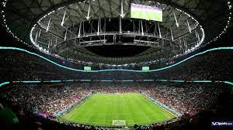
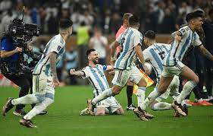
Teoría General de Sistemas
La Teoría General de los Sistemas - TGS - se presenta como una forma sistemática y científica de aproximación y representación de la realidad.
Una orientación hacia una práctica estimulante para formas de trabajo interdisciplinarias.
La TGS se caracteriza por su perspectiva holística e integradora, donde lo importante son las relaciones y los conjuntos que a partir de ellas emergen.
Ejemplo
Un partido de futbol televisado y verlo personalmente en el estadio
En una palabra, observamos una parte del conjunto que no nos permite "gozar" del espectáculo completo. Esto significa tener una mirada holística (mirar el conjunto, mirar el todo)

Slide 5
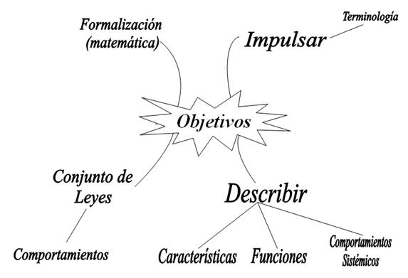
Teoría General de Sistemas
Objetivos originales
• Impulsar el desarrollo de una terminología general que permita describir las características, funciones y comportamientos sistémicos.
• Desarrollar un conjunto de leyes aplicables a todos estos comportamientos y, por último,
Promover una formalización (matemática) de estas leyes.
Describir caracteristicas, funciones y comportamientos sistemicos

Slide 6
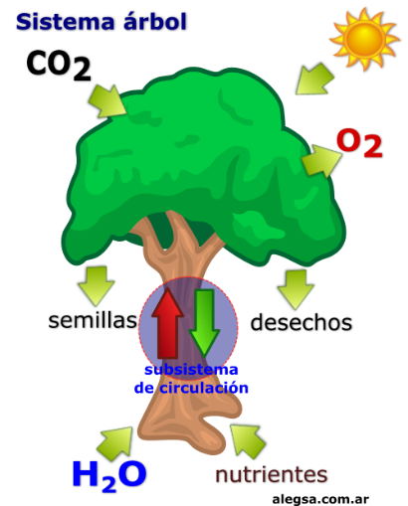
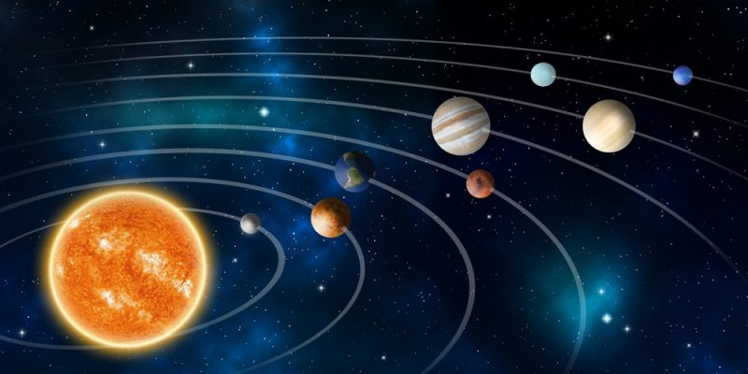
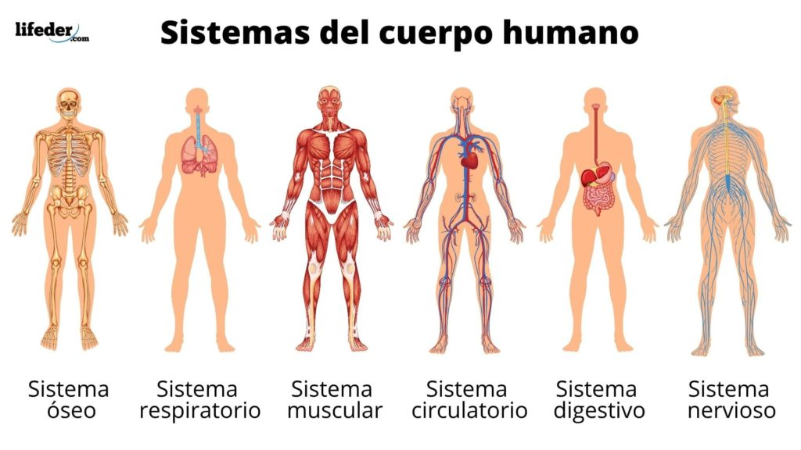
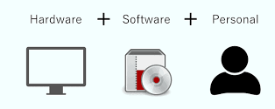
Teoría General de Sistemas
Sistemas
Conjunto ordenado de normas y procedimientos que regulan el funcionamiento de un grupo o colectividad
Conjunto de reglas, principios o medidas que tienen relación entre sí.
Un sistema es una colección de componentes interrelacionados que trabajan conjuntamente para cumplir algún objetivo
Ejemplos

Slide 7
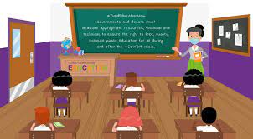
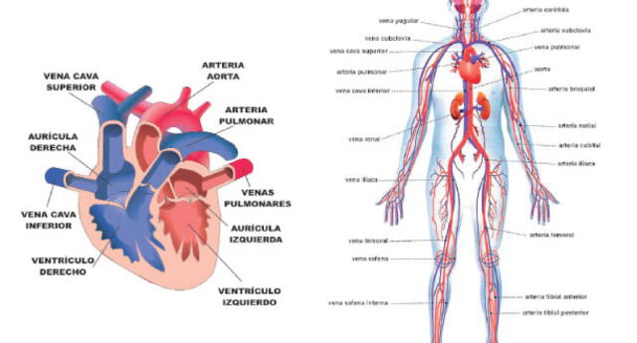
Teoría General de Sistemas
Características
Existe un Conjunto de elementos o partes.
Están Dinámicamente relacionados. (Movimiento o acción).
Forman una actividad. (todos los elementos)
Buscan alcanzar el objetivo del sistema.
Operan sobre datos de entrada.
Proveen una salida. Información.
Tipos
Abstractos Físicos:
.

Slide 8
Modelo General de Sistemas
Modelo simplificado de un sistema
Entrada
Proceso
Salida
Modelo de múltiples entradas y salidas
Entrada 1
Salida 1
Entrada 2
Proceso
Salida 2
Salida n
Entrada n

Slide 9
Sistemas
Características principales de los sistemas
Las propiedades y el comportamiento de los componentes del sistema están inseparablemente entremezclados.
El funcionamiento exitoso de cada componente del sistema depende del funcionamiento de otros componentes
En la Teoría General de sistemas se establece que el sistema es una totalidad y sus partes o componentes sólo pueden comprenderse como funciones del sistema total. Por esta razón es que se entiende que:
EL "TODO" CONSTITUYE MAS QUE LA SIMPLE SUMA DE SUS PARTES
Sinergia

Slide 10
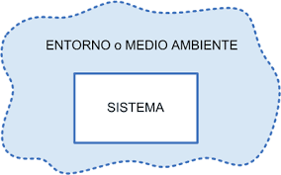
Sistemas
Limite o frontera
Es la línea que separa el sistema (que defino) de su entorno. Esta línea puede ser física (visible) o imaginaria (estableciéndose hasta dónde llega el sistema.)
Ambiente o entorno
Todo sistema se desarrolla en un medio que lo rodea, a éste medio se lo llama entorno o medio ambiente.
Limite o frontera

Slide 11
Sistemas
Subsistemas
Es posible que un sistema exista dentro de otro sistema
Un sistema que incluye a otro se denomina meta-sistema, entorno o contexto. Ejemplo: La configuración .de la computadora como sistema
Interfaz
Subsistema de entradas
Subsistema de salidas
Interfaz
Subsistema de procesamiento
Subsistema de almacenamiento

Slide 12
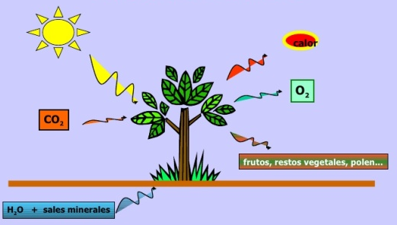
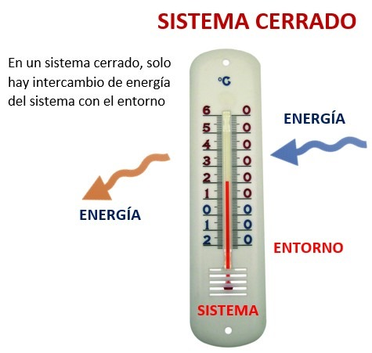
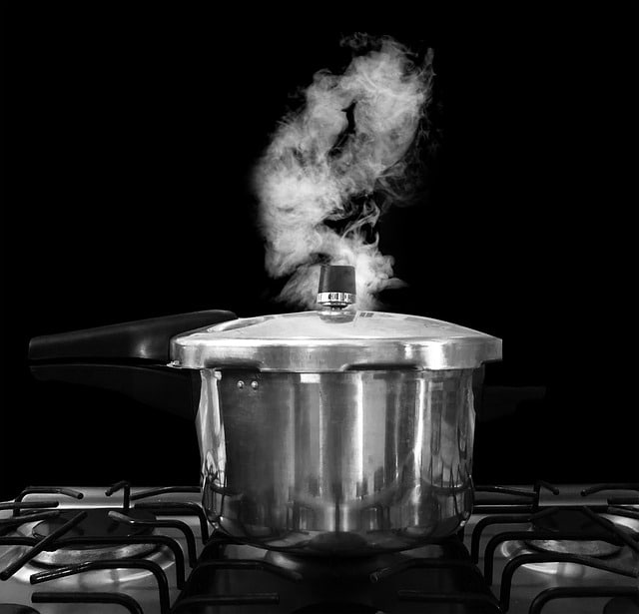
Sistemas
Tipos de sistemas
Bertalanffy realizó una primera clasificación:
Abiertos: El sistema intercambia información, materiales o energía con el medio ambiente incluyendo el azar y entradas no definidas.
Cerrado: El sistema está definido en lo físico como un sistema que está contenido en sí mismo. No intercambia materiales, información ni energía con su medio ambiente

Slide 13
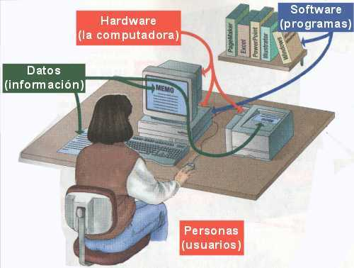
Sistema Informático
Componentes
Un sistema informático como todo sistema, es el conjunto de partes interrelacionadas, hardware (elemento físico), software (elemento lógico) y humanware (Elemento humano) que permite almacenar y procesar información.

